Slide 1
第八章 劳动力市场宏观分析
劳动经济学

Slide 2
内容概要
失业的定义：静态与动态分析
失业的类型
失业与宏观经济的关系
劳动力市场对收入分配的决定作用
评价收入分配的福利经济学标准

Slide 3
失业的定义
首先明确，一个社会的总人口可以被划分为两个部分，在劳动力队伍之中的人或劳动力（L），和不在劳动力队伍之中的人或非劳动力（N）。而在劳动力队伍之中的人又包括两部分，已经就业的人口（E），和虽然失业但是希望就业的人口（U）。

Slide 4
失业的含义
失业被定义为：凡在特定年龄之上，在规定的时间里满足下列三种情况的，称为“失业”：（1）无工作，即不在有报酬的就业或自营职业中；（2）本人当前可提供工作，即具有劳动能力；（3）正在寻找工作，即正在采取各种方式寻找工作。
在上述定义的基础上，我们就可以用失业人口与劳动力人口之比来定义失业率（u）（the unemployment rate）：u=U/L.

Slide 5
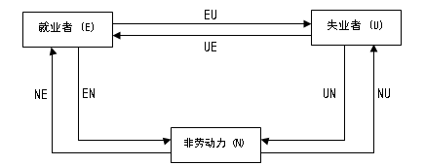
失业的存量—流量模型

Slide 6
模型的结论
从这一模型中，可以得出两个结论：一是几种不同的流量独立或彼此的作用，可能引起失业率的变化；二是即使处于失业状态的人是变化的，失业总量作为一个存量，也可能保持不变。
研究劳动力市场的流量实际上是dynamic研究，是非常必要的。

Slide 7
失业的类型
1、摩擦性失业
即使是在劳动力市场处于均衡状态或充分就业情况下，也仍然会存在一些摩擦性失业（frictional unemployment）。
摩擦性失业产生的原因是失业的劳动者和有职位空缺的雇主之间进行互相搜寻需要花费时间。企业和工人都在寻找最佳匹配，如果信息是完全的、流动是没有成本的，那么这个过程可以瞬间完成。但是在现实中，这些条件都不可能满足，所以一定量的摩擦失业不可避免。

Slide 8
结构性失业
2、结构性失业（structural unemployment）是由于以下两种因素产生的：一是在某一既定地区，劳动力市场所需要的技能与劳动者的实际供给之间出现了不匹配；二是劳动力供给和劳动力需求在不同地区之间出现了不平衡。比如，工作岗位是软件工程师，但求职者却是没有任何计算机知识的体力劳动者；再比如，北京和天津有职位空缺，但需要找工作的人在海南。这种情况下，失业不是由于信息不完全，而是由于劳动力市场的流动障碍。

Slide 9
周期性失业
周期性失业（cyclical unemployment），也叫需求不足性失业（demand-deficient unemployment），是与经济周期联系在一起的，产生的基本原因是经济中劳动力总需求下降，对于求职者来说没有足够的工作。在经济的衰退时期，产品市场上的总需求下降，会引起劳动力的总需求下降。当实际工资水平不具有向下浮动的灵活性时，周期性失业就出现了。

Slide 10
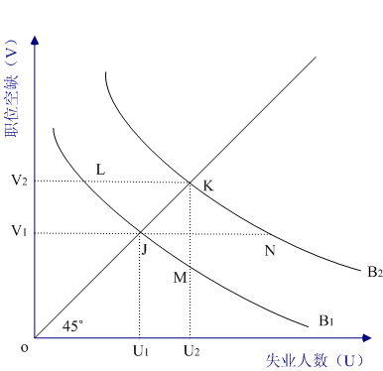
贝弗里奇曲线

Slide 11
区分不同类型的失业
45度线上的点代表充分就业，如J点，但在此时仍存在一定数目的失业，这就是摩擦性失业或结构性失业。但仅仅从图中无法判断这种失业到底是摩擦性失业还是结构性失业。职位空缺数目等于失业人数，如果职位空缺与求职者可以很快地匹配，则是摩擦性失业；如果这种情况持续了较长时期，则是结构性失业；但实际上最有可能的情况是两种失业的结合。

Slide 12
奥肯定律
“奥肯定律”（Okun's law）是美国经济学家奥肯（Okun，1962）依据美国数据进行经验研究得出的一个结论，它描述了失业率与产出变化之间的相关数量关系，即失业率每降低1%，实际产出将大约增加3%。这种产出变化与失业率变化的比值又称作“产出的失业率弹性系数”，简称“奥肯系数”。后来经济增长率修改为2或2.5个百分点（Samuelson &Nordhaus，1992，Stiglitz，1993）。

Slide 13
劳动力市场对收入分配的作用
收入分配改革的总目标主要包括提高人均收入，缩小收入差距，减轻贫困。
平均而言，发展中国家80%的家庭收入来源于劳动所得。
人们经常会有一种误区，认为穷人之所以穷，是因为他们没有工作。而事实并非如此。大多数的穷人实际上是工作的，而且他们每天工作的时间非常长。贫困的原因并不是他们不工作，而是工作的报酬非常低。事实上，很多比较贫穷的发展中国家的失业率是很低的，因为这些国家的穷人根本无法承担失业的代价，失业对很多穷人来说甚至是一种奢侈品。

Slide 14
评判社会福利的标准
帕累托最优与改进
（Pareto-superior, Pareto-improvement)
简化的社会福利函数
（abbreviated social welfare function)

Slide 15
福利经济学和帕累托最优
帕累托最优定义：
如果没有一个人可以在不使任何他人境况变坏的条件下使得自己境况变得更好，这样的资源配置就被称为帕累托最优配置，亦称帕累托效率。
  帕累托最优是状态
  帕累托改进是过程
Ub
I
L
J
H
K
0
Ua

Slide 16
Abbreviated social welfare function
Social Welfare=f (total income, poverty, income inequality), f₁>0, f₂<0, f₃<0.
  贫困：这里讲的贫困指的是绝对贫困，即收入不足以满足基本的生活需要，具体而言，指收入低于某一指定贫困线的状态。(Insufficient command over resources)
  收入不平等：是指不同经济主体之间的收入差异。

Slide 17
贫困的测量
贫困线的设置：
  巴西：最低工资=贫困线
  美国：$24000 四口之家年收入
  中国：2300-2800-3000-3300-4000
  国际贫困线：$1.9/人/天（2011年购买力平价）

Slide 18
贫困的测量方法
贫困人数(poverty headcount)
贫困率（poverty rate, poverty headcount ratio)
这两个测量方法并不考虑贫困的程度，即how poor the poor are.
例如：贫困线是1.5， (1, 1, 2) 与 (0, 0, 2)
其他更准确的测量贫困方法： P_{1,} P₂

Slide 19
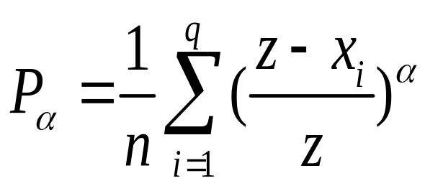
贫困的测量指标
为了能够兼顾测量贫困的深度与广度，Foster，Greer和Thorbeeke（1984）提出F-G-T指数，也叫Pα指数。在收入离散分布下，该指数可以表示为：
其中α表示贫困厌恶度参数（poverty aversion parameter），衡量给予贫困人口中更穷的人口多大的权重。

Slide 20
其他的定义
相对贫困
贫困线为平均收入或中位数的一定比例
欧洲采用

Slide 21
多维贫困
所谓多维贫困，是指在度量贫困时不能仅凭收入或消费水平的单一标准，而要结合教育、健康、营养、住房等多方面进行综合度量。阿马蒂亚·森（Amartya Sen）的“可行能力”理论被公认为是多维贫困的理论基础。近年来，经济学界越来越重视多维贫困问题，已经逐步形成多维贫困的指标体系和度量方法。

Slide 22
中国的贫困定义
收入主导型多维贫困
两不愁，三保障

Slide 23
收入不平等的测量方法
最穷20%的人加和收入占全部总收入的比例，越大，越平等
最富20%的人加和收入占全部总收入的比例，越小，越平等
方差，标准差

Slide 24
洛伦兹曲线
  Lorenz curve反映了收入分配的不平等程度 ：
    弯曲程度越大，收入分配程度越不平等
    弯曲程度越小，收入分配程度越平等
    如果两条曲线交叉，则无法用洛伦兹标准判断
Lorenz curve
100%
50%
A
B
0
50%
100%

Slide 25
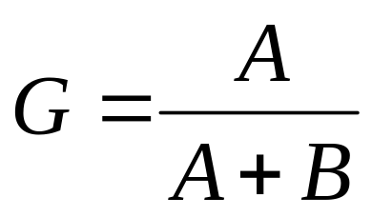
基尼系数(Gini系数)
公式：
性质：是衡量一个国家贫富差距的标准。基尼系数越小，收入分配就越趋于平均；反之，则越趋于贫富不均。

Slide 26
收入不平等的实证分析
在多数国家，经济增长伴随着收入不平等增加，但是二者的关系并不是绝对的，不同的政策、历史、文化等原因使得二者关系不尽相同 (ambiguous)
库兹涅茨曲线（收入不平等随着经济增长先增加后减少）受到后来很多研究质疑，这个关系并不稳健。

Slide 27
几种福利标准的比较
帕累托改进没有考虑收入差距和贫困, 简化社会福利函数则更加关注分配的效应。
在实际操作中，不同标准代表着不同决策者在不同时期的价值判断。

Slide 28
政策分析举例
在HT模型中，rural development policy and urban job creation policy 的政策分析，运用不同的政策分析标准得出的结论相同吗？
详见Fields (2005)

